Slide 1
#ACDEE7
#ECD6E3
#FFE699
#FFC7A2
#F0B1C2
#C3D9C2
#82C3CE
#CBA7BC
#FACE76
#F59B5D
#D97992
#9DB09C
#9DB09C

Slide 2
Mobile

Slide 3
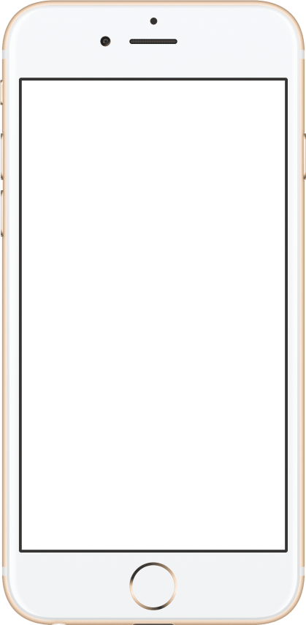
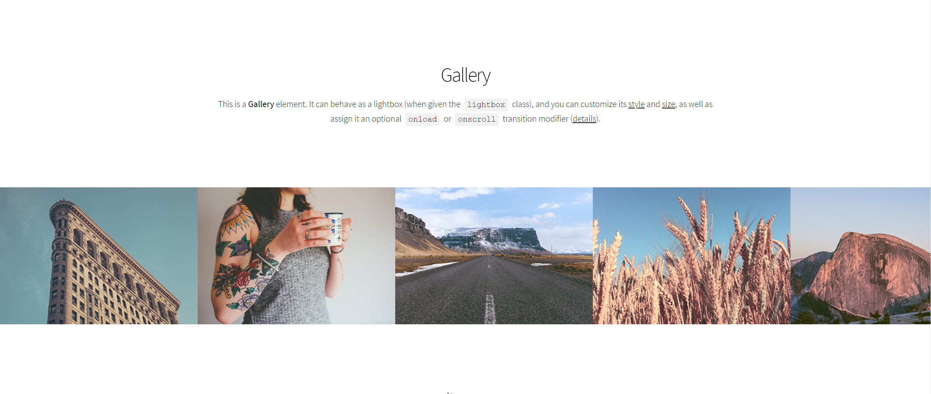
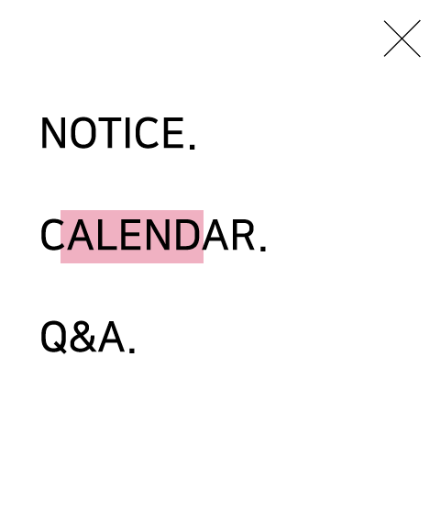

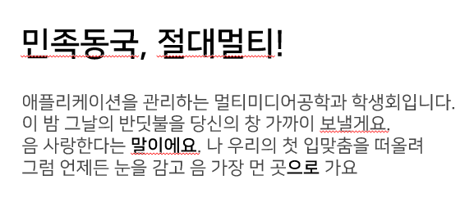
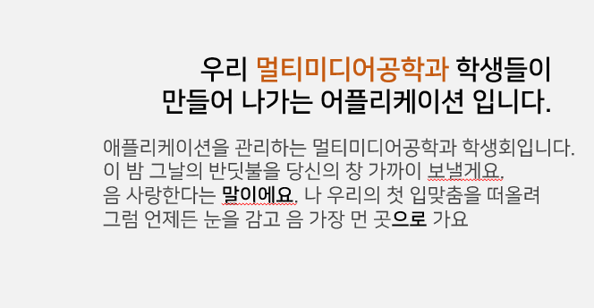
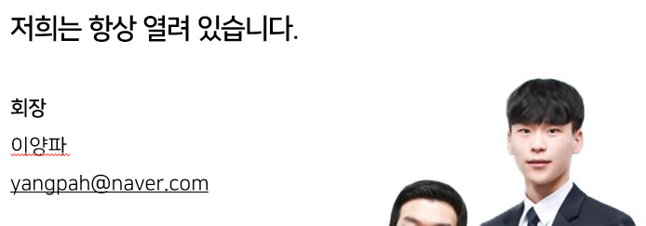
MMESEUM
MMESEUM
MME
우리는 멀티미디어공학과
학생들입니다.
MultiMedia Of Dongguk Univ.
MMESEUM은 동국대학교 멀티미디어공학과 학생들을 위한 웹입니다.
멀티미디어공학과의 공지사항과 학사일정을 확인 할 수 있습니다.
그리고 Q&A를 통해 학생들이 서로 소통할 수 있습니다.

Slide 4





NOTICE.
CALENDAR.
Q&A.
전체 교내 공과대학 학과사무실 학생회
5월
전체 수업 진로 기타
검색하세요
SUN
MON
TUES
WEDS
THURS
FRI
SAT
검색하세요
+ 글쓰기
1
교
2021학년도 2학기 복수(연계)전공 신청 안내
2
3
4
5
6
7
8
수
2021학년도 2학기 복수(연계)전공 신청 안내
공
2021학년도 2학기 복수(연계)전공 신청 안내
9 10 11 12 13 14 15
수
2021학년도 2학기 복수(연계)전공 신청 안내
학과
2021학년도 2학기 복수(연계)전공 신청 안내
수
2021학년도 2학기 복수(연계)전공 신청 안내
16 17 18 19 20 21 22
수
2021학년도 2학기 복수(연계)전공 신청 안내
학생
2021학년도 2학기 복수(연계)전공 신청 안내
23 24 25 26 27 28 29
수
2021학년도 2학기 복수(연계)전공 신청 안내
공
2021학년도 2학기 복수(연계)전공 신청 안내
30 31 1 2 3 4 5
수
2021학년도 2학기 복수(연계)전공 신청 안내
학생
2021학년도 2학기 복수(연계)전공 신청 안내
수
2021학년도 2학기 복수(연계)전공 신청 안내
공
2021학년도 2학기 복수(연계)전공 신청 안내
5월 26일
수
2021학년도 2학기 복수(연계)전공 신청 안내
공과대학 선거 투표
디지털신호처리 과제 제출
종합설계 중간발표
공
2021학년도 2학기 복수(연계)전공 신청 안내
수
2021학년도 2학기 복수(연계)전공 신청 안내
수
2021학년도 2학기 복수(연계)전공 신청 안내

Slide 5
P C

Slide 6
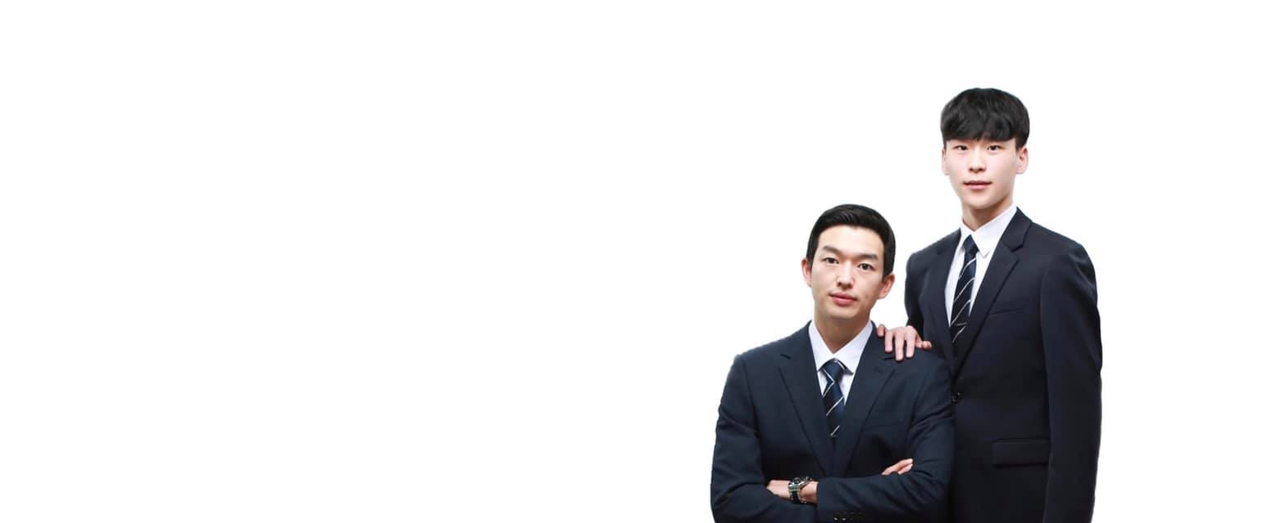
MMESEUM
MultiMedia Of Dongguk Univ.
MMESEUM은 동국대학교 멀티미디어공학과 학생들을 위한 웹입니다.
멀티미디어공학과의 공지사항과 학사일정을 확인 할 수 있습니다.
그리고 Q&A를 통해 학생들이 서로 소통할 수 있습니다.
민족동국, 절대멀티!
애플리케이션을 관리하는 멀티미디어공학과 학생회입니다.
이 밤 그날의 반딧불을 당신의 창 가까이 보낼게요. 음 사랑한다는 말이에요. 나 우리의 첫 입맞춤을 떠올려 그럼 언제든 눈을 감고 음 가장 먼 곳으로 가요
우리 멀티미디어공학과 학생들이
만들어 나가는 어플리케이션 입니다.
애플리케이션을 관리하는 멀티미디어공학과 학생회입니다.
이 밤 그날의 반딧불을 당신의 창 가까이 보낼게요. 음 사랑한다는 말이에요. 나 우리의 첫 입맞춤을 떠올려 그럼 언제든 눈을 감고 음 가장 먼 곳으로 가요
저희는 항상 열려 있습니다.
회장
이양파
yangpah@naver.com
부회장
이일기
ilgi@naver.com
이나나
nana@naver.com
서울특별시 중구 필동로 1길 30 신공학관 5층
동국대학교 멀티미디어공학과
E-mail: alice3660@naver.com Tel: 02-2260-8760
MMESEUM

Slide 7

MMESEUM
NOTICE.
CALENDAR.
Q&A.
MultiMedia Of Dongguk Univ.
MMESEUM은 동국대학교 멀티미디어공학과 학생들을 위한 웹입니다. 학과 소개, 구성원에 대해 설명 되어 있습니다.
그리고 학생들의 프로젝트 결과물을 볼 수 있습니다. 또한 게시판을 통해 학생들이 정보를 교환 할 수 있습니다.
서울특별시 중구 필동로 1길 30 신공학관 5층
동국대학교 멀티미디어공학과
E-mail: alice3660@naver.com Tel: 02-2260-8760
MMESEUM

Slide 8
MMESEUM
NOTICE.
CALENDAR.
Q&A.
MultiMedia Of Dongguk Univ.
MMESEUM은 동국대학교 멀티미디어공학과 학생들을 위한 웹입니다. 학과 소개, 구성원에 대해 설명 되어 있습니다.
그리고 학생들의 프로젝트 결과물을 볼 수 있습니다. 또한 게시판을 통해 학생들이 정보를 교환 할 수 있습니다.
서울특별시 중구 필동로 1길 30 신공학관 5층
동국대학교 멀티미디어공학과
E-mail: alice3660@naver.com Tel: 02-2260-8760
MMESEUM

Slide 9
MMESEUM
NOTICE.
CALENDAR.
Q&A.
MultiMedia Of Dongguk Univ.
MMESEUM은 동국대학교 멀티미디어공학과 학생들을 위한 웹입니다. 학과 소개, 구성원에 대해 설명 되어 있습니다.
그리고 학생들의 프로젝트 결과물을 볼 수 있습니다. 또한 게시판을 통해 학생들이 정보를 교환 할 수 있습니다.
서울특별시 중구 필동로 1길 30 신공학관 5층
동국대학교 멀티미디어공학과
E-mail: alice3660@naver.com Tel: 02-2260-8760
MMESEUM

Slide 10


MMESEUM
NOTICE.
공지사항
전체 교내 공과대학 학과사무실 학생회
검색하세요
교
2021학년도 2학기 복수(연계)전공 신청 안내
공
2021학년도 2학기 복수(연계)전공 신청 안내
학과
2021학년도 2학기 복수(연계)전공 신청 안내
학생
2021학년도 2학기 복수(연계)전공 신청 안내
공
2021학년도 2학기 복수(연계)전공 신청 안내
서울특별시 중구 필동로 1길 30 신공학관 5층
동국대학교 멀티미디어공학과
E-mail: alice3660@naver.com Tel: 02-2260-8760
MMESEUM

Slide 11
MMESEUM
CALENDAR.
캘린더
5월
SUN
MON
TUES
WEDS
THURS
FRI
SAT
1
2
3 4 5 6 7 8
9 10 11 12 13 14 15
16 17 18 19 20 21 22
23 24 25 26 27 28 29
30 31 1 2 3 4 5
오늘, 5월 17일
신공 9층 오후 2시 ~ 3시 중간고사 간식행사
서울특별시 중구 필동로 1길 30 신공학관 5층
동국대학교 멀티미디어공학과
E-mail: alice3660@naver.com Tel: 02-2260-8760
MMESEUM

Slide 12
MMESEUM
Q&A.
전체 수업 진로 기타
검색하세요
+글쓰기
수
2021학년도 2학기 복수(연계)전공 신청 안내
수
2021학년도 2학기 복수(연계)전공 신청 안내
진
2021학년도 2학기 복수(연계)전공 신청 안내
기
2021학년도 2학기 복수(연계)전공 신청 안내
진
2021학년도 2학기 복수(연계)전공 신청 안내
서울특별시 중구 필동로 1길 30 신공학관 5층
동국대학교 멀티미디어공학과
E-mail: alice3660@naver.com Tel: 02-2260-8760
MMESEUM

Slide 13
MMESEUM
NOTICE.
공지사항
전체 교내 공과대학 학과사무실 학생회
검색하세요
교
2021학년도 2학기 복수(연계)전공 신청 안내
공
2021학년도 2학기 복수(연계)전공 신청 안내
학과
2021학년도 2학기 복수(연계)전공 신청 안내
학생
2021학년도 2학기 복수(연계)전공 신청 안내
공
2021학년도 2학기 복수(연계)전공 신청 안내
서울특별시 중구 필동로 1길 30 신공학관 5층
동국대학교 멀티미디어공학과
E-mail: alice3660@naver.com Tel: 02-2260-8760
MMESEUM

Slide 14
MMESEUM
NOTICE.
공지사항
전체 교내 공과대학 학과사무실 학생회
검색하세요
공
2021학년도 2학기 복수(연계)전공 신청 안내
공
2021학년도 2학기 복수(연계)전공 신청 안내
공
2021학년도 2학기 복수(연계)전공 신청 안내
공
2021학년도 2학기 복수(연계)전공 신청 안내
공
2021학년도 2학기 복수(연계)전공 신청 안내
서울특별시 중구 필동로 1길 30 신공학관 5층
동국대학교 멀티미디어공학과
E-mail: alice3660@naver.com Tel: 02-2260-8760
MMESEUM

Slide 15
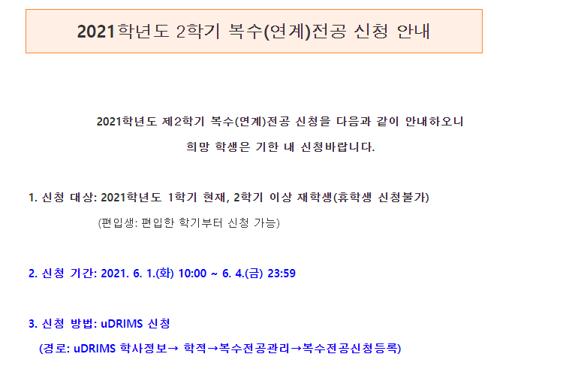
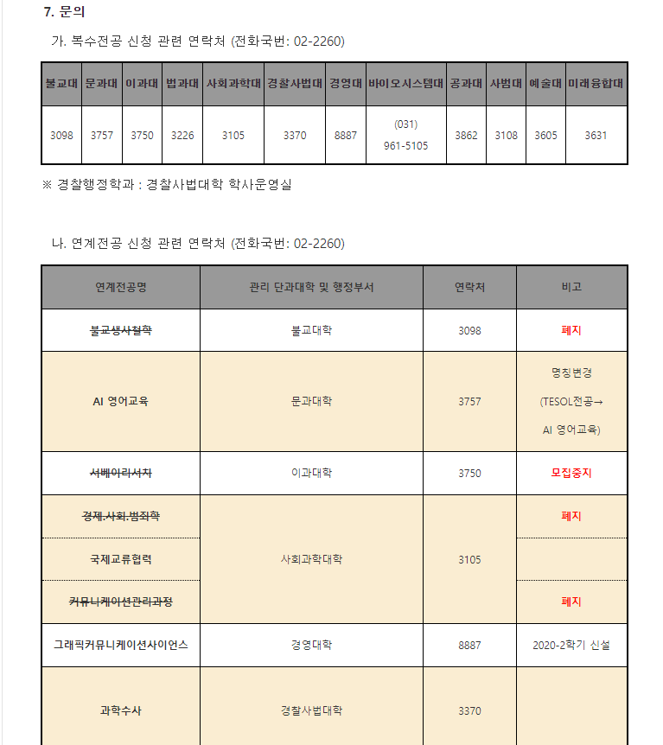
MMESEUM
MMESEUM
NOTICE.
공지사항
2021학년도 2학기 복수(연계)전공 신청 안내
서울특별시 중구 필동로 1길 30 신공학관 5층
동국대학교 멀티미디어공학과
E-mail: alice3660@naver.com Tel: 02-2260-8760
MMESEUM

Slide 16

MMESEUM
MMESEUM
NOTICE.
공지사항
교내
2021학년도 2학기 복수(연계)전공 신청 안내
2021학년도 제2학기 복수(연계)전공 신청을 다음과 같이 안내 하오니 희망 학생은 기한 내 신청바랍니다.
2021_2학기_복수전공_신청_안내.pdf
서울특별시 중구 필동로 1길 30 신공학관 5층
동국대학교 멀티미디어공학과
E-mail: alice3660@naver.com Tel: 02-2260-8760
MMESEUM

Slide 17

MMESEUM
MMESEUM
NOTICE.
공지사항
교내
2021학년도 2학기 복수(연계)전공 신청 안내
안녕하세요 멀티미디어공학과 학생회입니다 :)
스터디 신청을 하려고 했으나 기간을 놓치신분!
이미 신청을 했으나 추가적으로 더 신청하고 싶으신 분!! 들을 위해
스터디 추가신청을 진행하고자 합니다👏
✔️추가신청기한 : 5월 28일 (금) ~ 6월 2일 (수) 23:59
✔️구글 폼 링크
http://naver.me/x35wrVBz
----- 안내사항 -----
‼️스터디 개설 기준은 신청인원 "3인이상"입니다!
‼️오프라인을 희망하시는 경우 최대 4인, 온라인을 희망하시는 경우 최대 8인까지 팀 구성을 해드릴 예정이며 상관없음을 선택하실 경우 오프라인/온라인 임의로 배정됩니다,
**추후 계획서 작성 시 오프라인/온라인 진행방식 수정이 가능하나 5인이상의 경우는 오프라인으로 변경이 불가능합니다!
‼️팀을 미리 이루어 신청하시는 경우에는
🔸팀원 전원이 동일한 분야로 신청하기
🔸✨동국멀티 문의 오픈채팅방 / 동국멀티 SNS 메신저✨로 본인의 정보와 함께하실 팀원 정보도 같이 보내기
✔️위의 두가지를 해주셔야 스터디 그룹 배정에 적용해드릴 수 있습니다!
2021_2학기_복수전공_신청_안내.pdf
서울특별시 중구 필동로 1길 30 신공학관 5층
동국대학교 멀티미디어공학과
E-mail: alice3660@naver.com Tel: 02-2260-8760
MMESEUM

Slide 18
MMESEUM
CALENDAR.
캘린더
5월
SUN
MON
TUES
WEDS
THURS
FRI
SAT
1
2
3 4 5 6 7 8
9 10 11 12 13 14 15
16 17 18 19 20 21 22
23 24 25 26 27 28 29
30 31 1 2 3 4 5
오늘, 5월 17일
신공 9층 오후 2시 ~ 3시 중간고사 간식행사
서울특별시 중구 필동로 1길 30 신공학관 5층
동국대학교 멀티미디어공학과
E-mail: alice3660@naver.com Tel: 02-2260-8760
MMESEUM

Slide 19
MMESEUM
CALENDAR.
캘린더
5월
SUN
MON
TUES
WEDS
THURS
FRI
SAT
1
2
3 4 5 6 7 8
9 10 11 12 13 14 15
16 17 18 19 20 21 22
23 24 25 26 27 28 29
30 31 1 2 3 4 5
5월 26일
공과대학 선거 투표
디지털신호처리 과제 제출
종합설계 중간발표
서울특별시 중구 필동로 1길 30 신공학관 5층
동국대학교 멀티미디어공학과
E-mail: alice3660@naver.com Tel: 02-2260-8760
MMESEUM

Slide 20
MMESEUM
Q&A.
전체 수업 진로 기타
검색하세요
+글쓰기
수
2021학년도 2학기 복수(연계)전공 신청 안내
수
2021학년도 2학기 복수(연계)전공 신청 안내
진
2021학년도 2학기 복수(연계)전공 신청 안내
기
2021학년도 2학기 복수(연계)전공 신청 안내
진
2021학년도 2학기 복수(연계)전공 신청 안내
서울특별시 중구 필동로 1길 30 신공학관 5층
동국대학교 멀티미디어공학과
E-mail: alice3660@naver.com Tel: 02-2260-8760
MMESEUM

Slide 21
MMESEUM
Q&A.
전체 수업 진로 기타
검색하세요
+글쓰기
수
2021학년도 2학기 복수(연계)전공 신청 안내
수
2021학년도 2학기 복수(연계)전공 신청 안내
수
2021학년도 2학기 복수(연계)전공 신청 안내
수
2021학년도 2학기 복수(연계)전공 신청 안내
수
2021학년도 2학기 복수(연계)전공 신청 안내
서울특별시 중구 필동로 1길 30 신공학관 5층
동국대학교 멀티미디어공학과
E-mail: alice3660@naver.com Tel: 02-2260-8760
MMESEUM

Slide 22

MMESEUM
Q&A.
제목
작성하세요.
내용
작성하세요.
첨부파일
+ 글쓰기
서울특별시 중구 필동로 1길 30 신공학관 5층
동국대학교 멀티미디어공학과
E-mail: alice3660@naver.com Tel: 02-2260-8760
MMESEUM

Slide 23

MMESEUM
Q&A.
2021학년도 2학기 복수(연계)전공 신청 안내
2021_2학기_복수전공_신청_안내.pdf
댓글
2021학년도 2학기 복수(연계)전공 신청 안내
2021학년도 2학기 복수(연계)전공 신청 안내
2021학년도 2학기 복수(연계)전공 신청 안내
2021학년도 2학기 복수(연계)전공 신청 안내
서울특별시 중구 필동로 1길 30 신공학관 5층
동국대학교 멀티미디어공학과
E-mail: alice3660@naver.com Tel: 02-2260-8760
MMESEUM

Slide 24










수

